Slide 1
Федеральное государственное бюджетное образовательное учреждение высшего образования «Красноярский государственный медицинский университет имени профессора В.Ф. Войно-Ясенецкого» Министерства здравоохранения Российской Федерации Фармацевтический колледж
Сестринское дело отделение
Тема: «Методы контрацепции»
34.02.01. Сестринское дело
код и наименование специальности
Здоровый человек и его окружение
наименование междисциплинарного курса (дисциплины)
Группа: 209-2
Студент:Рулева Ю.Е.
Преподаватель: Битковская.В.Г
Красноярск 2020

Slide 2
Что же такое контрацепция?
Это современная альтернатива абортам и многим социальным проблемам, это сохранение репродуктивного здоровья девушек, предотвращение беременности и заражения от болезней механическими и химическими и другими противозачаточными средствами и способами.
Некоторые методы помогают значительно снизить вероятность заражения ВИЧ и другими венерическими заболеваниями.

Slide 3
Значение контрацепции
Репродуктивный период женщины достаточно продолжителен, а желаемое число детей невелико, поэтому значительное время ей приходится уклоняться от нежелательного рождения. Для этого используются либо методы, предохраняющие от зачатия (планирование семьи), либо прерывание уже наступившей беременности (искусственный аборт). В России используют контрацепцию 80 и больше процентов пар. При этом 65% женщин и 70% мужчин указали на применение современных методов контрацепции. Однако неудовлетворенная потребность в планировании семьи в России составила 9-10% (для сравнения, в Венгрии — 4%, Испании и Франции – 3%, Бельгии – 2%). Эта часть населения формирует группу риска нежелательной беременности и аборта.

Slide 4
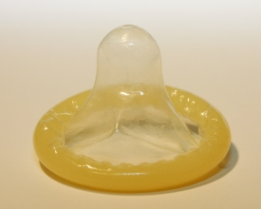
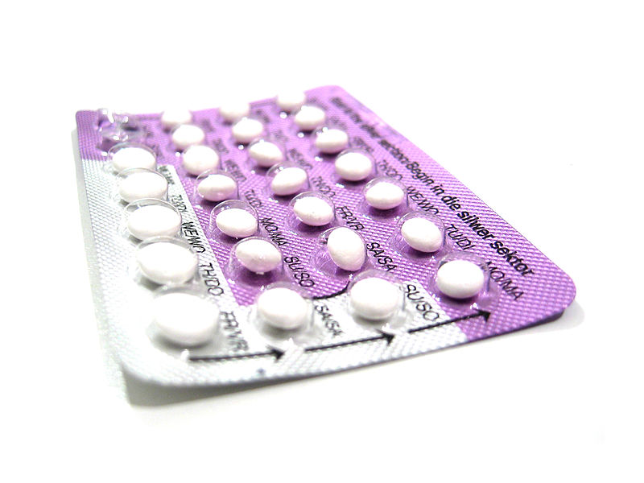
Методы контрацепции
Биологические методы контрацепции
Барьерные методы
Гормональная контрацепция
Химические методы
Внутриматочные устройства
Хирургические методы

Slide 5
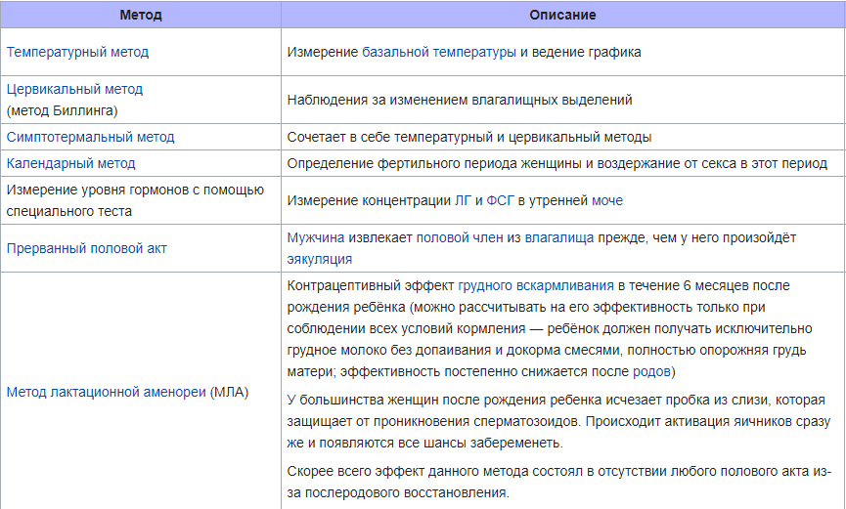
Биологические методы контрацепции
Женщина определяет наиболее благоприятный для зачатия период и воздерживается от занятий сексом в эти, так называемые, «опасные дни», или же использует в фертильные дни другие методы контрацепции, например, презерватив.

Slide 6
Барьерные методы
Целью барьерных (механических) методов контрацепции является предотвращение встречи яйцеклетки со сперматозоидом.

Slide 7
Гормональная контрацепция
Гормональные препараты действуют по-разному, в зависимости от их состава. Комбинированные оральные контрацептивы (КОК) подавляют овуляцию (то есть препятствуют созреванию и выходу яйцеклетки), кроме того сгущают цервикальную слизь, делая тем самым шейку матки непроходимой для сперматозоидов, а также изменяют слизистую оболочку матки, так что оплодотворённая яйцеклетка не может к ней прикрепиться. Принцип действия мини-пили (таблетки, содержащие только прогестин в небольших количествах) другой — они не подавляют овуляцию, а лишь воздействуют на цервикальную слизь и препятствуют закреплению оплодотворённой яйцеклетки в матке.

Slide 8
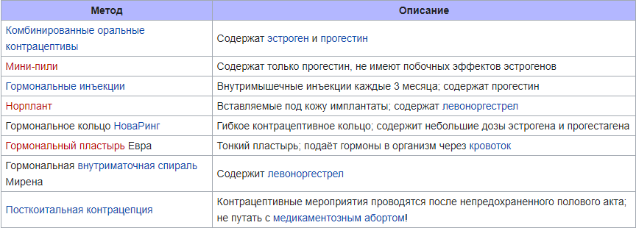

Slide 9
Химические методы
Действие химических препаратов заключается в создании барьера для сперматозоидов (изменение цервикальной слизи или создание пены во влагалище). Выпускаются в виде шариков, паст, мазей и таблеток. Применяются местно непосредственно перед половым актом. Также, к ним относятся спермициды — вещества убивающие сперматозоиды вне организма мужчины.

Slide 10
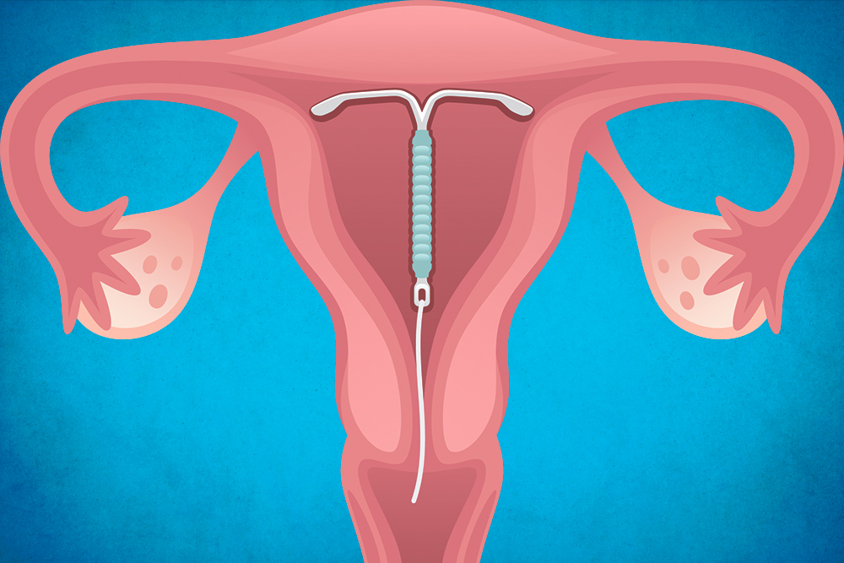
Внутриматочные устройства
Внутриматочная спираль и другие устройства, размещаемые непосредственно в матке; в основном комбинируют механический эффект с длительным химическим действием.

Slide 11
Хирургические методы
Стерилизация — лишение способности к деторождению путём хирургической операции.

Slide 12
Спасибо за внимание

